Slide 1
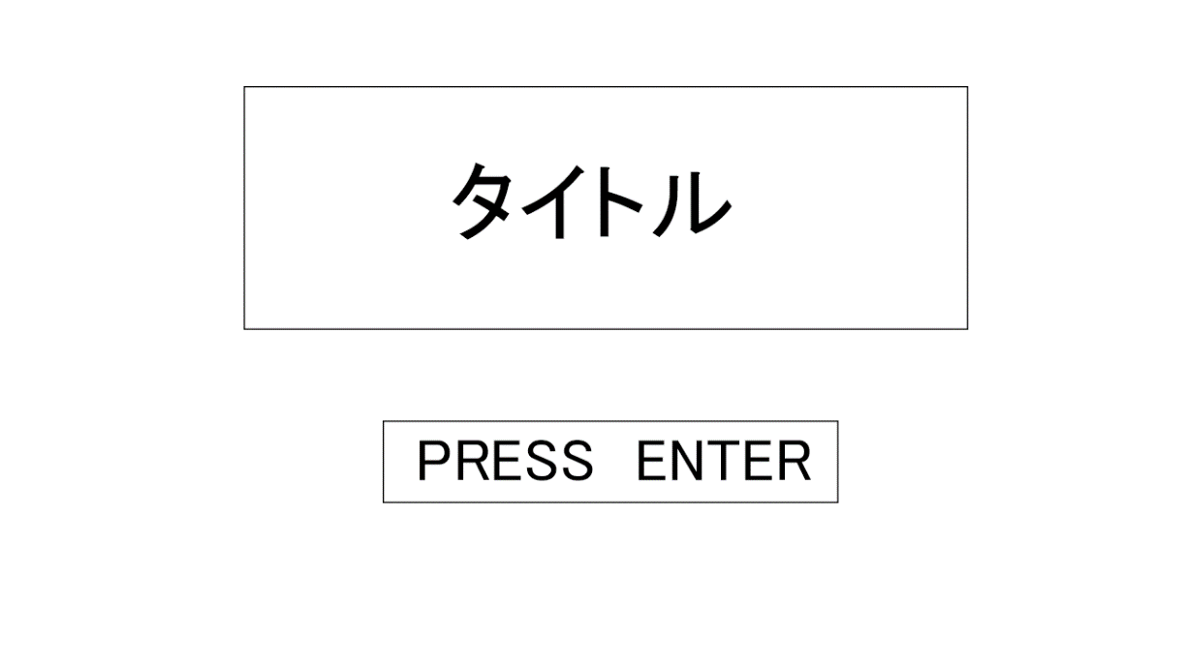
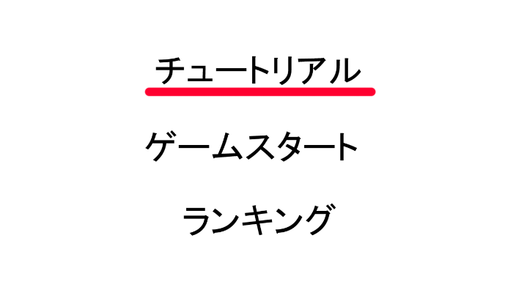
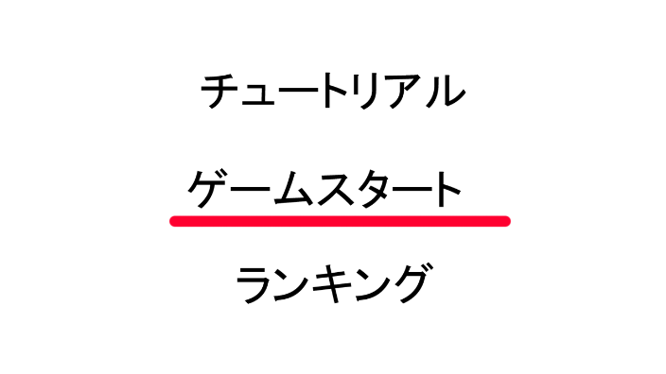
タイトル画面
選択時と非選択時がわかるように
（例）
※背景はゲームのデモ画面を使います
チュートリアル選択時
ゲームスタート選択時

Slide 2
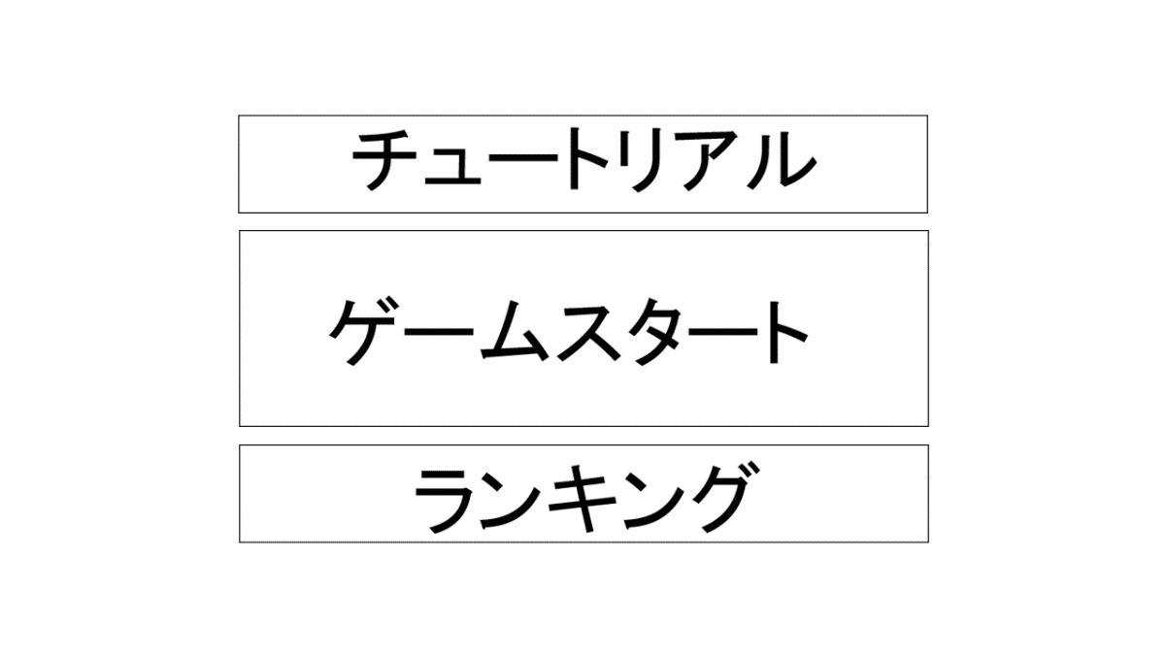
メニュー画面
選択時と非選択時がわかるように
（例）
※背景はゲームのデモ画面を使います
チュートリアル選択時
ゲームスタート選択時

Slide 3
ゲーム
画面
選択時と非選択時がわかるように
（例）
※背景はゲームのデモ画面を使います
チュートリアル選択時
ゲームスタート選択時

Slide 4
リザルト画面
選択時と非選択時がわかるように
（例）
※背景はゲームのデモ画面を使います
チュートリアル選択時
ゲームスタート選択時

